Slide 1

League of Legends Pro League
综合分析
小组成员：张今朝 侯志昊 周一凡 刘宇恒

Slide 2

CONTENTS
选题背景
具体实验过程
1
3
4
2
数据源描述
实验总结

Slide 3

PART 01
选题背景

Slide 4

选题背景
1
《英雄联盟》是由美国拳头游戏开发、中国内地由腾讯游戏代理运营的英雄对战MOBA竞技网游，自从2013年开始举办LPL春/夏季联赛后，英雄联盟的热度在国内不断提高，我国战队曾三夺全球总决赛冠军，同时伴随的还有我国电竞行业的崛起。
2
2022年的赛季已经过半，距离世界赛也越来越近，本小组意通过课程所学，分析近几个赛季的数据，最终由分析结果得出哪几支队伍能够成功晋级世界赛，即哪几支队伍能够获得2022年夏季赛的前四名。
3
这一游戏的影响因素有很多，例如每个版本都会有不同的强势以及弱势英雄，选手的状态以及战队的运营情况都会造成影响，本次分析仅具有参考价值，结果以实际情况为准。

Slide 5
PART 02
数据源描述

Slide 6
数据源描述
经过数据清洗与数据规约后，本小组一共选取的有效数据超过了1200条，分析结果将会更加具有可信度。
部分战队有重建、更名或解散的情况，这个问题我们在后期对所有数据进行筛选以及清洗，并以战队为单位进行整理。
使用selenium的By子模块来定位元素，并且模拟鼠标操作点击进行拟人爬取，此步骤简化了访问多个URL的复杂步骤，有利于本小组之后进行数据采集与预处理，
采集结果
本次我们组选择的数据源为英雄联盟赛事官网（腾讯游戏），数据全面、涵盖面广泛、分类清晰、维度丰富
问题及解决方案
爬取思路
数据源选择

Slide 7
PART 03
具体实验过程

Slide 8
具体实验过程
01
数据采集
02
数据预处理与存储
03
数据可视化
04
数据分析

Slide 9
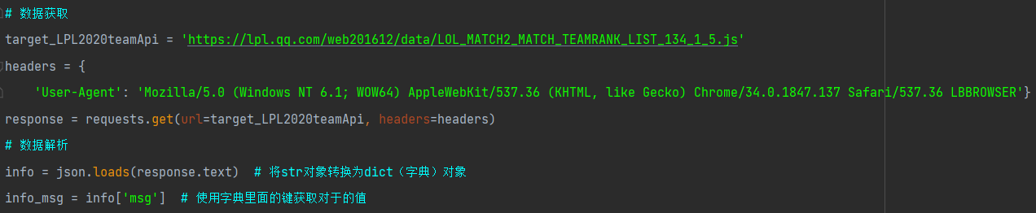



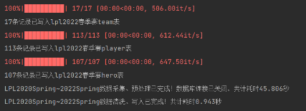

数据采集
requests、selenium
bs4、json、By
time、tqdm

Slide 10
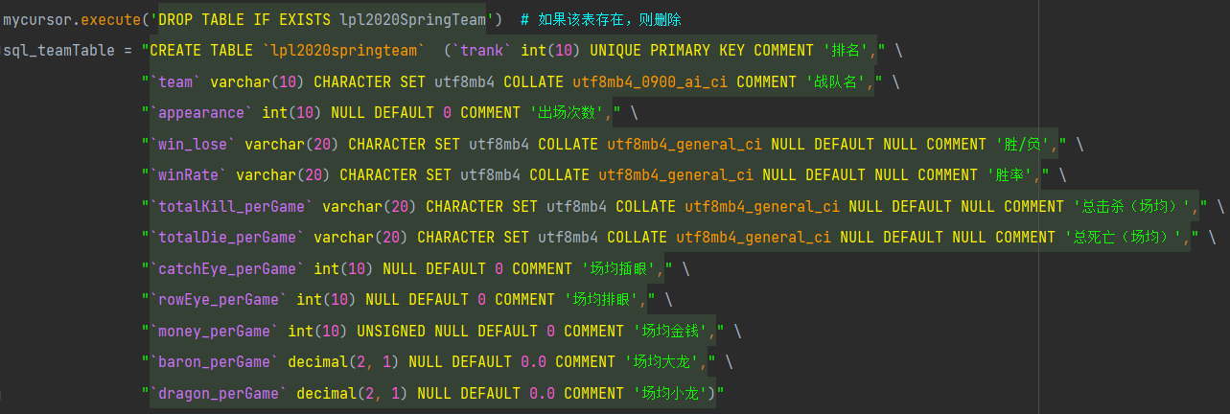
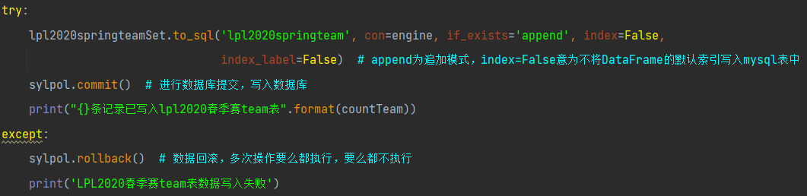
数据存储与预处理
pymysql
sqlalchemy
pandas

Slide 11
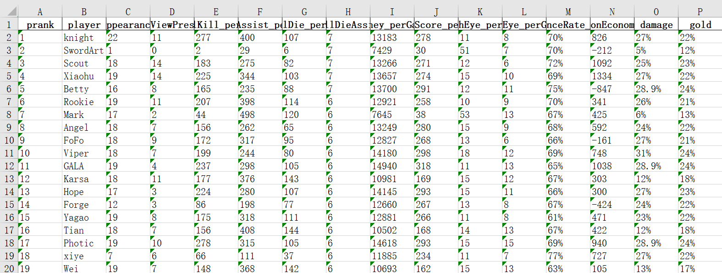
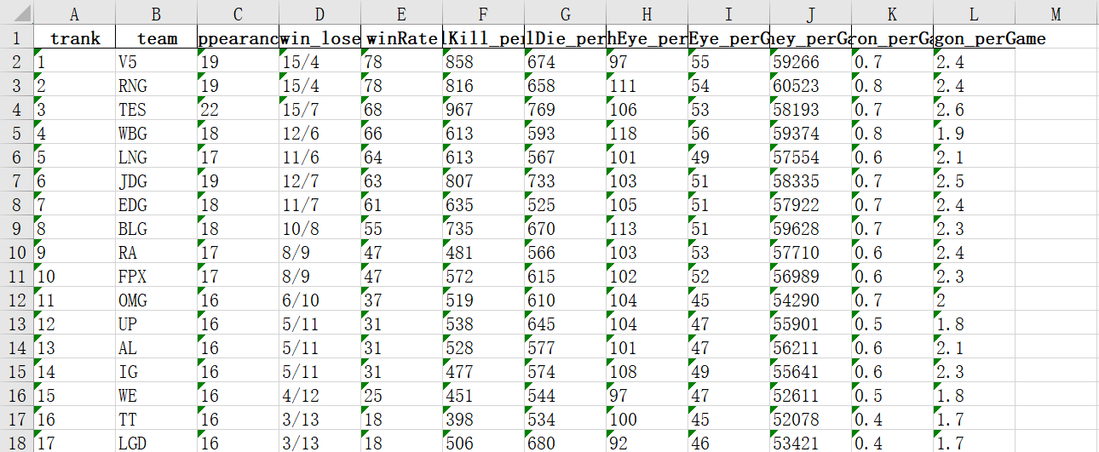
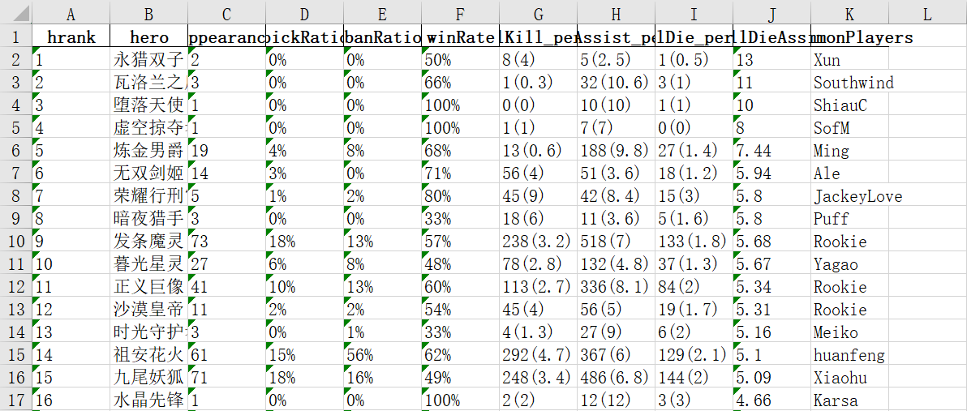
数据存储与预处理
结果展示

Slide 12

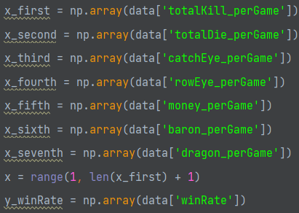
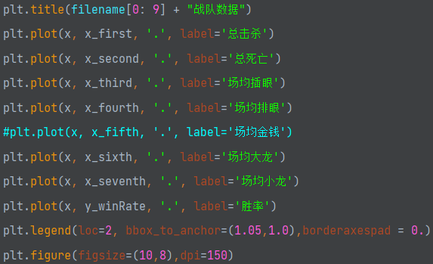
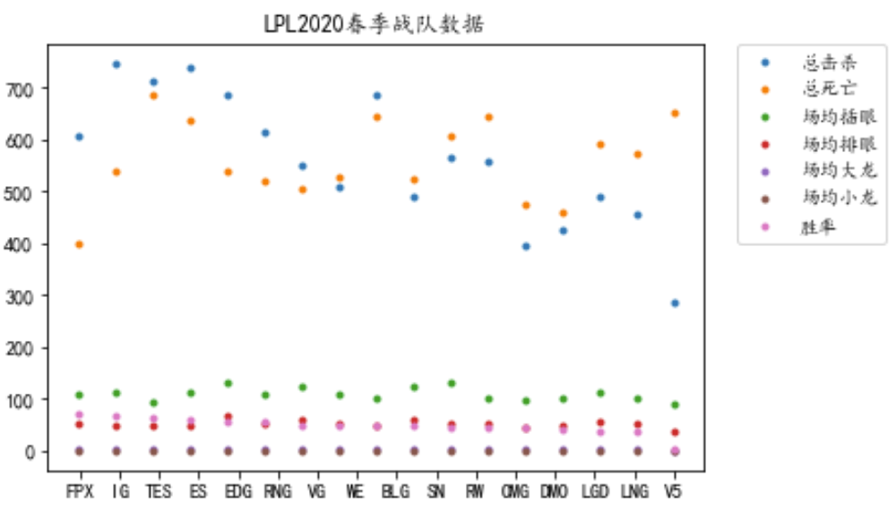
数据可视化
numpy、pandas
matplotlib.pyplot

Slide 13
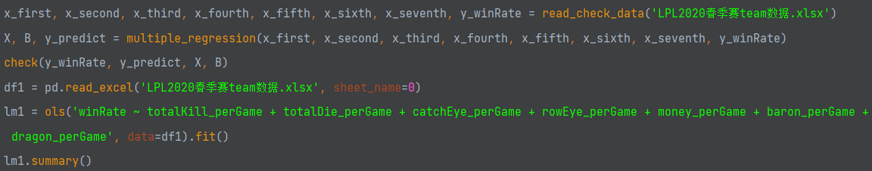
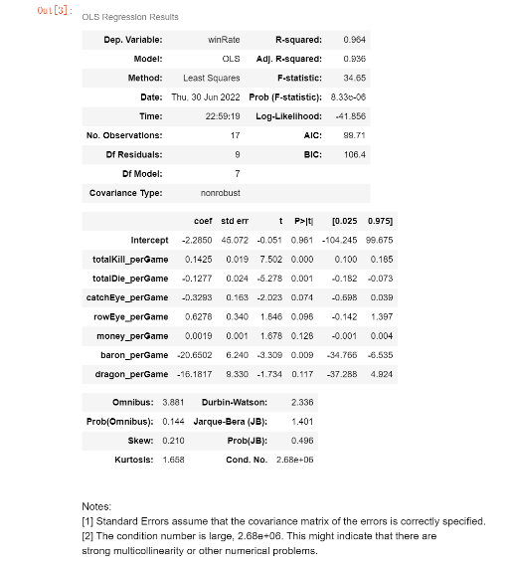
数据分析
statsmodels

Slide 14
PART 04
实验总结

Slide 15
实验总结
在具体实验过程中，从提出需求、考察数据、尝试性编写代码、解决Bug、优化代码到最终的数据可视化、数据分析、预测结果、实验总结，我们的收获颇多。例如：需求不合理，改动了很多次；目标数据的结构不一致，被迫使用两个模块分别爬取；编写代码犯了很多常识性的错误，这也时刻提醒着要拾起从前的知识，也注意缺失值的处理与异常值的处理，使残缺的数据完整，并将错误的数据纠正、多余的数据去除，进而将所需的数据挑选出来，并且进行数据集成。在分析时，面对大量的变量，适当的进行简化和筛选，也可以有助于最终的分析，除此以外，在各大网站阅读和理解资料的过程同样煎熬，即使过程困难，但也是对自己的一种提升。
通过此次的实践我们不仅精进了我们所学到的理论知识，还锻炼了我们将理论知识转化为实践操作的动手能力。更值得我们骄傲的是我们将自己的兴趣与自己学到的知识所结合，不仅激发了我们学习的兴趣以及积极性，还将我们学到的知识带入到我们的身边是它有了充分的用武之地，说这是“寓学于乐”也不为过。

Slide 16
谢谢观看
THANKS
小组成员：张今朝 侯志昊 周一凡 刘宇恒

